Slide 1
概率论与数论统计
Probability and Statistics
(四)
主讲: 张敏

Slide 2
§4 独立性 independence
§4独立性
第一章 概率论的基本概念
一、独立性的定义
二、事件独立性的性质
三、多个事件的独立性

Slide 3

例 1
§4 独 立 性
第一章 概率论的基本概念
袋中有 a 只黑球，b 只白球．每次从中取出一球，令：
A ={ 第一次取出白球 }，
B ={ 第二次取出白球 }，
分有放回和不放回情形讨论

Slide 4
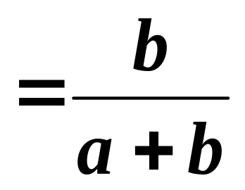

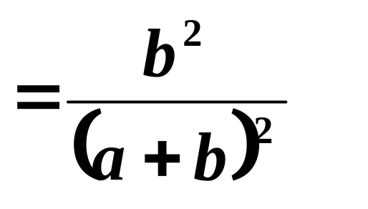

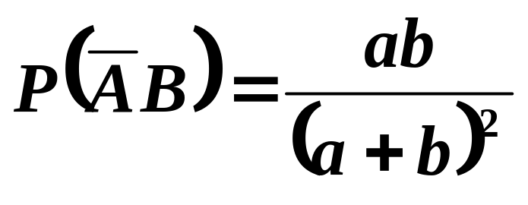
（1）有放回情形：
同理

Slide 5


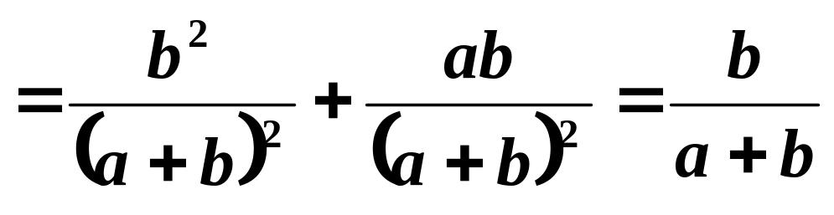
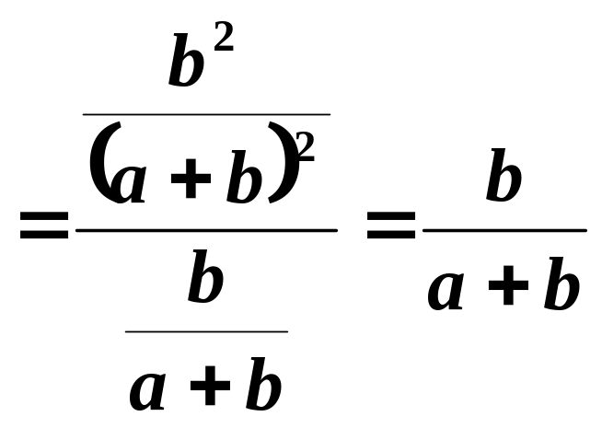

§4 独立性
第一章 概率论的基本概念
所以，由

Slide 6

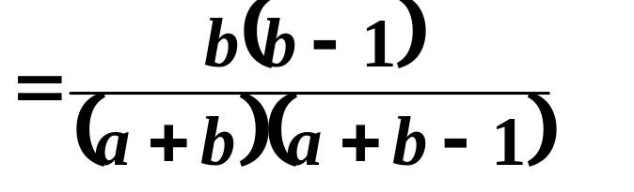

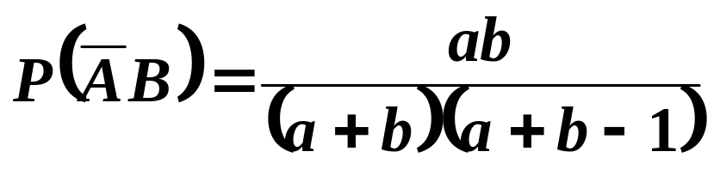

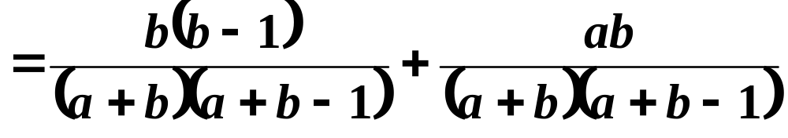
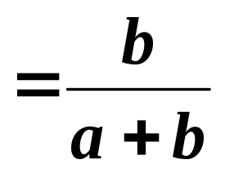
（2）不放回情形：
第一章 概率论的基本概念
§4 独立性
同理
所以，

Slide 7
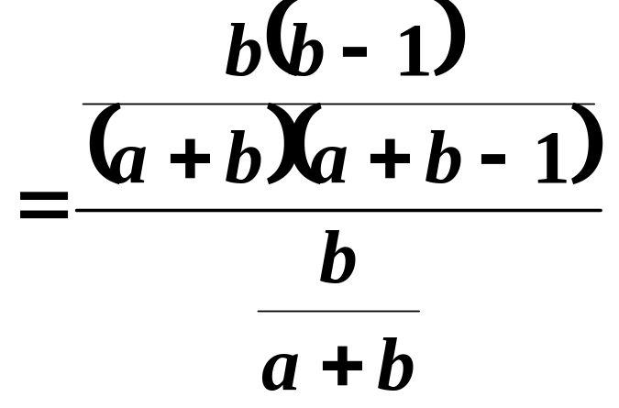

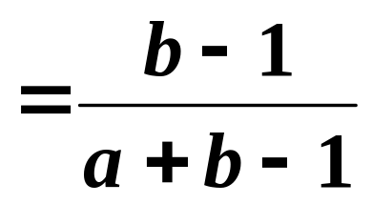
§4 独立性
第一章 概率论的基本概念
由此例题你会得到什么结论？
返回主目录

Slide 8
说 明
§4 独立性
第一章 概率论的基本概念
由例 1，可知，两种情形中都有
=
P
(
A
)
P
(
B
)
在有放回情形有：
(
)
(
)
P
B
=
P
B
A
(
)
(
)
在不放回情形有：
≠
P
B
P
B
A
这表明，在有放回情形，事件 A 是否发生对事件 B 是否发生在概率上是没有影响的，即事件 A 与 B 呈现出某种独立性．
在不放回情形，事件 A 是否发生对事件 B 是否发生在概率上是有影响的，即事件 A 与 B 呈现出不独立性．
由此，我们引出事件独立性的概念

Slide 9
一、独立性(Independence)的定义
第一章 概率论的基本概念
§4 独立性
设 A、B 是两个随机事件，如果
(
)
(
)
(
)
P
AB
=
P
A
P
B
则称 A 与 B 是相互独立的随机事件．

Slide 10

二、事件独立性的性质：
1）如果事件A 与 B 相互独立，而且
(
)
(
)
则
P
B
A
=
P
B
(
)
P
(
AB
)
P
(
A)P(B)
(
)
推导：
P
B
A
=
=
=P
B
P
(
A
)
P
(
A
)

Slide 11


第一章 概率论的基本概念
§4 独立性
2）必然事件S与任意随机事件A相互独立；
不可能事件Φ与任意随机事件A相互独立．
证明留给同学思考。
这个性质很重要！
3)若随机事件 A 与 B 相互独立，则
A
与
B
、
A
与
B
、
A
与
B
也相互独立.
证明：为方便起见，只证
相互独立即可．
A
与
B
由于
注意到
AB
⊂
B
，由概率的可减性，得

Slide 12




第一章 概率论的基本概念
§4 独立性
注意：在实际应用中，对于事件的独立性，我们往往不是根据定义来判断，而是根据实际意义来加以判断的。具体的说，题目一般把独立性作为条件告诉我们，要求直接应用定义中的公式进行计算。

Slide 13




例 2
§4 独立性
第一章 概率论的基本概念
设事件 A 与 B 满足：
若事件 A 与 B 相互独立，则 AB≠Φ；
若 AB =Φ，则事件 A 与 B 不相互独立．
证明：

Slide 14



第一章 概率论的基本概念
§4 独立性
由于AB =Φ，所以
但是，由题设
这表明，事件 A 与 B 不相互独立．
此例说明：互不相容与相互
独立不能同时成立。

Slide 15
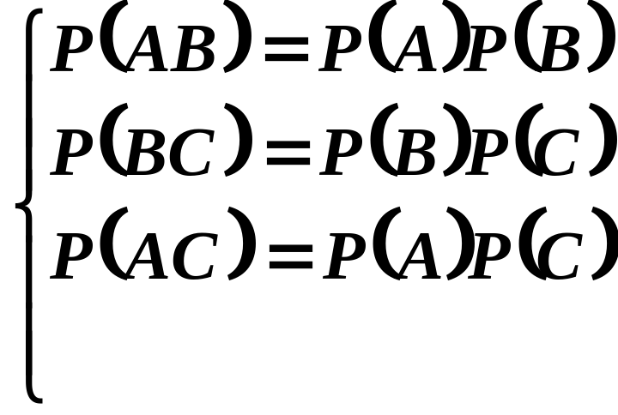
三、多个事件的独立性
第一章 概率论的基本概念
§4 独立性
1）三个事件的独立性：
设A、B、C是三个随机事件，
如果
A,B,C这三个事件两两独立
P
(
ABC
)
=
P
(
A
)
P
(
B
)
P
(
C
)
则称A、B、C是相互独立的随机事件．
注意：在三个事件独立性的定义中，四个等式是缺一不可的．即：前三个等式的成立推不出最后一个等式；反之，最后一个等式的成立也推不出前三个等式的成立．
试想：n个随机事件的独立性的定义及性质。

Slide 16






§4 独立性
第一章 概率论的基本概念
例 3 袋中装有 4 个外形相同的球，其中三个球分别涂有红、白、黑色，另一个球涂有红、白、黑三种颜色．现从袋中任意取出一球，令：
A={ 取出的球涂有红色 }
B={ 取出的球涂有白色 }
C={ 取出的球涂有黑色 }
则：

Slide 17




§4 独立性
第一章 概率论的基本概念
由此可见
但是
这表明，A、B、C这三个事件是两两独立的，但不是相互独立的．

Slide 18
2）n个事件的相互独立性：
§4 独立性
第一章 概率论的基本概念
设
A
，
A
，
...
，
A
为
n
个随机事件，如果下列等式成立：
1
2
n
(
)
(
)
(
)
(
)
⎧
P
A
A
=
P
A
P
A
1
≤
i
<
j
≤
n
(
i
j
)
i
j
⎪
(
)
(
)
(
)
(
)
P
A
A
A
=
P
A
P
A
P
A
1
≤
i
<
j
<
k
≤
n
⎪
i
j
k
i
j
k
⎪
......
⎪
⎨
(
)
(
)
(
)
(
)
⎪
P
A
A
...
A
=
P
A
P
A
☹
P
(
A
)
1
≤
i
<
i
<
...
<
i
≤
n
i
1
i
2
i
m
i
1
i
2
i
n
1
2
m
⎪
……
⎪
(
)
(
)
(
)
(
)
⎪
P
A
A
☹
A
=
P
A
P
A
...
P
A
⎩
1
2
n
1
2
n
则称
A
，
A
，
...
，
A
这
n
个随机事件相互独立．
1
2
n

Slide 19
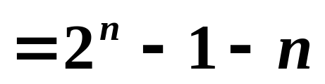
说 明
§4 独立性
第一章 概率论的基本概念
在上面的公式中，
第一行有
C
2
个等式，第二行有
C
3
...
个等式，
，最后
n
n
一行共有
C
n
个等式
n
因此共有
C
2
+
C
3
+
...
+
C
n
=
2
n
−
C
0
−
C
1
n
n
n
n
n
个等式

Slide 20
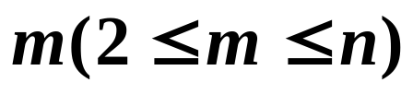
3）独立随机事件的性质：
第一章 概率论的基本概念
§4 独立性
如果
A
，
A
，
...
，
A
这
n
个随机事件相互独立
,
1
2
n
则：（1）其中任意 个随机事件也相互
独立；
(
2
)
A
，
...
，
A
，
A
，
...
，
A
这
n
个随机
i
1
i
m
i
m
+
1
i
n
事件也相互独立
,
其中
i
，
i
，
...
，
i
是
1
2
n
1
，
2
，
...
，
n
的任意一个排列．

Slide 21
§4 独立性
第一章 概率论的基本概念
4）相互独立事件至少发生其一的概率的计算：
在本章第2节介绍了下面这个公式
对任意
n
个事件
A
,
A
,
...
,
A
,
有
1
2
n
⎛
n
⎞
n
(
)
(
)
(
)
P
⎜
∪
A
|
=
∑
P
A
−
∑
P
A
A
+
∑
P
A
A
A
⎜
i
|
i
i
j
i
j
k
⎝
⎠
=
≤
<
≤
≤
<
<
≤
i
=
1
i
1
1
i
j
n
1
i
j
k
n
+
...
+
(
−
)
n
−
1
(
...
)
1
P
A
A
A
1
2
n
在独立的条件下有：
A
,
A
,
...
A
若 是相互独立的事件，则
1
2
n
P
(
A
∪
A
∪
...
∪
A
)
=
1
−
P
(
A
∪
A
∪
...
∪
A
)
1
2
n
1
2
n
=
1
−
P
(
A
A
...
A
=
1
−
P
(
A
)
P
(
A
)
...
P
(
A
)
)
1
2
n
1
2
n

Slide 22
第一章 概率论的基本概念
§4 独立性
特别地，如果
P
(
A
)
=
P
(
A
)
=
...
=
P
(
A
)
=
p
1
2
n
n

则有



n
P
∪




−

−
p

i

i



注 意
⎛
n
⎞
→
∞
⎜
|
=
−
(
−
)
n
→
1
当
n
时
,
P
∪
A
1
1
p
⎜
i
|
⎝
i
=
1
⎠

Slide 23



第一章 概率论的基本概念
§4 独立性
不论 p 多么小
⎛
n
⎞
⎜
∪
|
P
A
⎜
|
i
⎝
i
=
1
⎠
此例说明：小概率事件虽然在一次试验中几乎是不发生的，但是迟早要发生。
返回主目录

Slide 24
第一章 概率论的基本概念
例4 如果构成系统的每个元件的可靠性均为r，0<r<1.且各元件能否正常工作是相互独立的，试求下列系统的可靠性：
n
...
1）
...
2）
...
3）
...

Slide 25

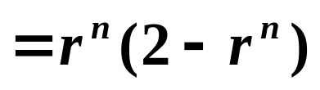
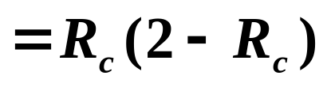

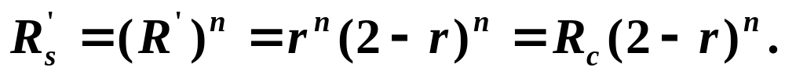
§4 独立性
第一章 概率论的基本概念
解：
1）每条通路要能正常工作，当且仅当该通路上的各元件都正常工作，故可靠性为
R
=
r
n
c
2）一条通路发生故障的概率为
−
n
1
r
,
两条通路同时发生故障的概率为
−
n
2
故系统的可靠性为
(
1
r
)
.
R
≤
R
≤
1
即附加通路可使系统可靠性增加。
c
s
.
3）每对并联元件的可靠性为
系统由每对并联的元件串联组成，故可靠性为
显然
R
'
≥
R
s
c
.
由数学归纳法可证明当
n
≥
2
时
,
(
2
−
r
)
n
≥
2
−
r
n
,
即
R
'
≥
R
.
s
s

Slide 26
§4 独立性
第一章 概率论的基本概念
例 5 设有电路如图，其中 1, 2, 3, 4 为继电器接点。设各继电器接点闭合与否相互独立，且每一个继电器接点闭合的概率均为 p。求 L至 R 为通路的概率。
解 ： 设事件 A_{i} ( i=1,2,3,4 ) 为“第 i 个继电器接点闭合”, L 至 R 为通路这一事件可表示为：
1
2
A
=
A
A
∪
A
A
.
1
2
3
4
L
R
3
4

Slide 27
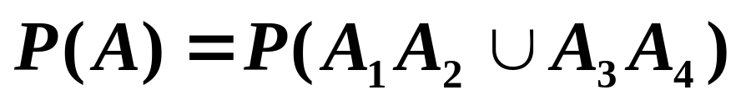
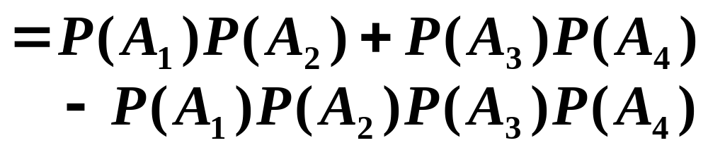
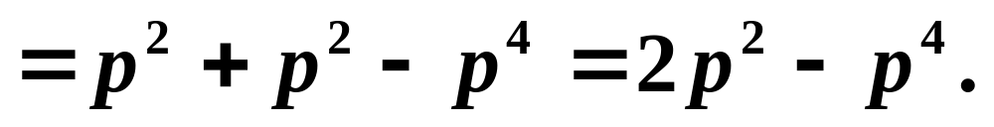
§4 独立性
第一章 概率论的基本概念
由和事件的概率公式及 A₁, A₂, A₃, A₄的相互独立性，得到

Slide 28
第一章 概率论的基本概念
例6要验收一批 (100件) 乐器。验收方案如下：自该批乐器中随机地抽取 3 件测试 ( 设 3 件乐器的测试是相互独立的），如果至少有一件被测试为音色不纯，则拒绝接受这批乐器。
设一件音色不纯的乐器被测试出来的概率为 0.95，而一件音色纯的乐器被误测为不纯的概率为 0.01。如果这件乐器中恰有 4 件是音色不纯的，问这批乐器被接受的概率是多少？
p =1-0.01=0.99, q =1-0.95=0.05
H₀：
纯 纯 纯
H₁：
不纯 纯 纯
p
p
p
q
p
p
纯、纯 、纯 接受
纯、 纯 、纯 接受

Slide 29
第一章 概率论的基本概念
§4 独立性
H₂：
H₃：
不纯 纯 不纯
不纯、不纯、 不纯
q
p
q
q
q
q
纯、 纯 、纯 接受
纯、 纯 、纯 接受
p =1-0.01=0.99, q =1-0.95=0.05
解：以 H_{i} ( i=0,1,2,3 )表示事件“随机取出的 3 件乐器中恰有 i 件音色不纯”，以 A 表示事件“这批乐器被接受”，即 3 件都被测试为音色纯的乐器。

Slide 30
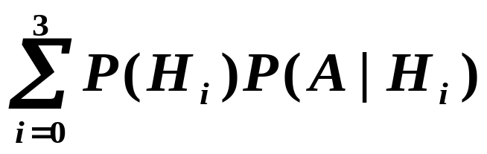

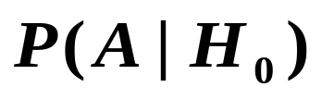

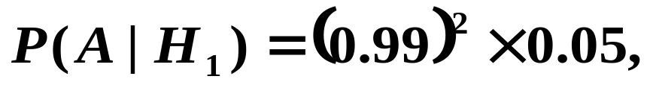
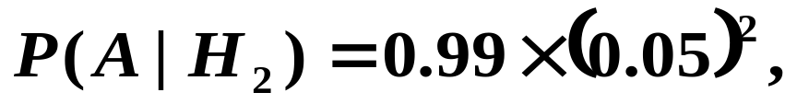
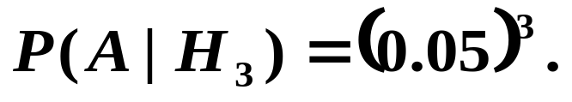
§4 独立性
第一章 概率论的基本概念
由全概率公式有
由测试的相互独立性得 ：
H₀ H₁ H₂ H₃
纯、纯 、纯
不纯 纯 、纯
不纯
纯
不纯
不纯
不纯
不纯
p
p
p
q
p
p
q
p
q
q
q
q
纯、纯 、纯
接受
纯、纯 、纯
接受
纯、纯 、纯
接受
纯、纯 、纯
接受
p=1 -0.01=0.99, q=1-0.95=0.05

Slide 31





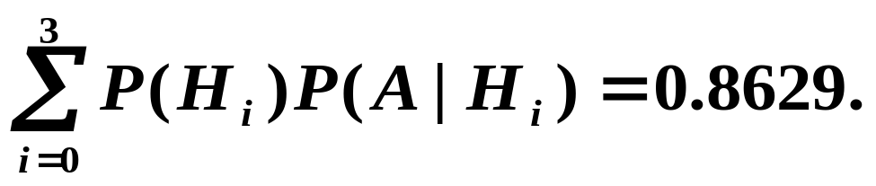
§4 独立性
第一章 概率论的基本概念
另外，按照超几何分布的概率计算公式得：
代入公式有

Slide 32
本节要点：
§4 独立性
第一章 概率论的基本概念
1）两个事件的独立性及多个事件的独立性定义；
2）两个事件的独立性及多个事件的独立性的性质；
3）在独立性条件下，求n个事件至少发生一个的
概率公式：
P
(
A
∪
A
∪
...
∪
A
)
=
1
−
P
(
A
)
P
(
A
...
)
P
(
A
)
1
2
n
1
2
n
注意：独立事件与互不相容事件的区别与关系；
两两独立与相互独立的区别。

Slide 33


思考题：
第一章 概率论的基本概念
1）一架长机和两架僚机一同飞往某地进行轰炸，但要到达目的地，非要有无线电导航不可，而只有长机具有此项设备。一旦到达目的地，各机将独立地进行轰炸且炸毁目标的概率为0.3。在到达目的地之前，必须经过敌军的高射炮阵地上空，此时任一飞机被击落的概率为0.2，求目标被炸毁的概率？(0.4765)
2）（赌徒破产问题）设某赌徒有赌本m元(m>1)，其对手有N-m(>0)元，每赌一次该赌徒均以概率p赢一元。赌博一直到两赌徒中有一人破产才告结束，求该赌徒破产的概率.(答案： 时概率

Slide 34
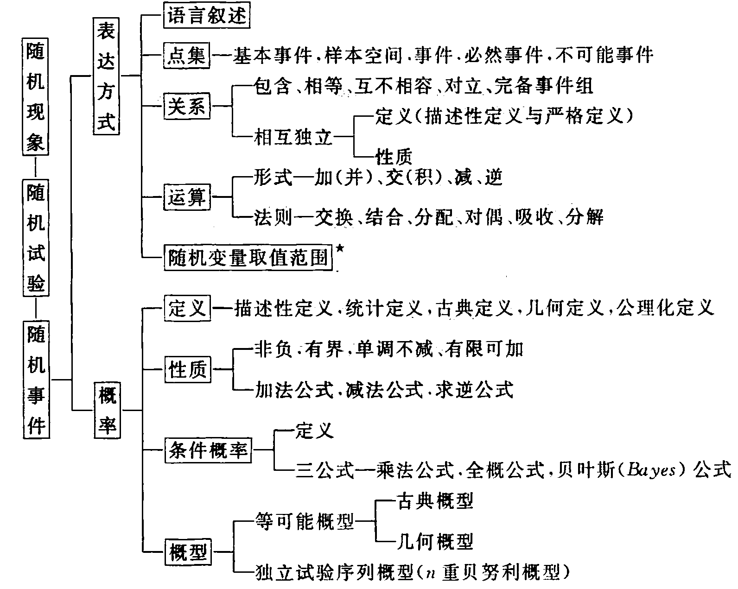
总结:知识结构网络图

